Slide 1


2.2.5. Метод деления интервала пополам
Метод относится к последовательным стратегиям и
позволяет исключить из дальнейшего рассмотрения на
каждой итерации в точности половину текущего
интервала.
Задается начальный интервал неопределенности
и требуемая точность поиска
Реализация метода основана на выборе трех пробных
точек, равномерно распределенных на текущем
интервале ( делящем его на четыре равные части).

Slide 2
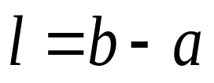
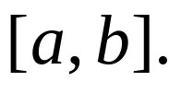
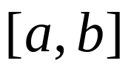
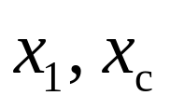
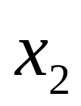

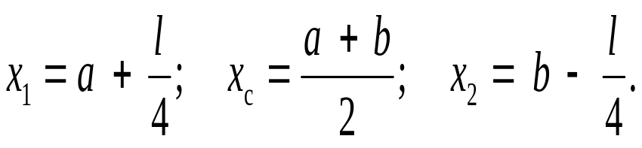
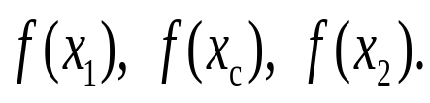
Пусть длина интервала
Разделим интервал точками и на четыре равные части
Вычисляются значения целевой функции
Сравниваются полученные значения и находится новый
интервал неопределенности следующим образом:

Slide 3
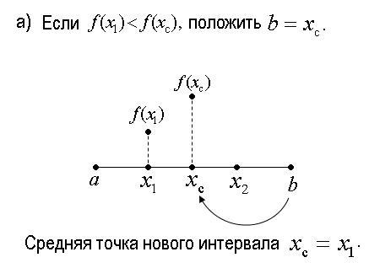

Slide 4
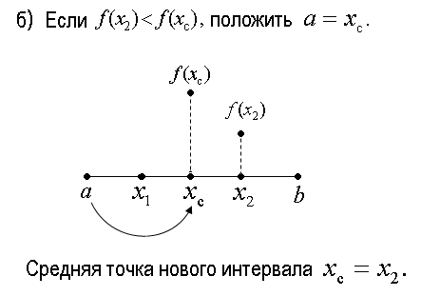

Slide 5
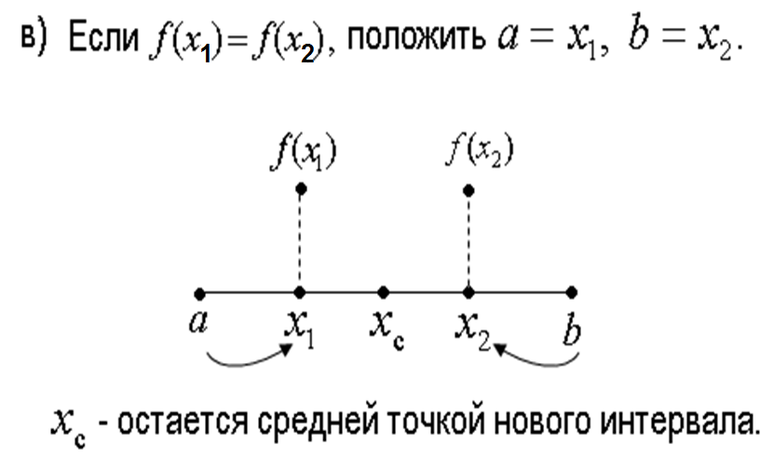

Slide 6

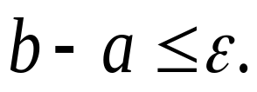
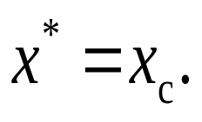
Затем снова вычисляются координаты и
и продолжают поиск до выполнения условия
За минимальное значение принимают

Slide 7
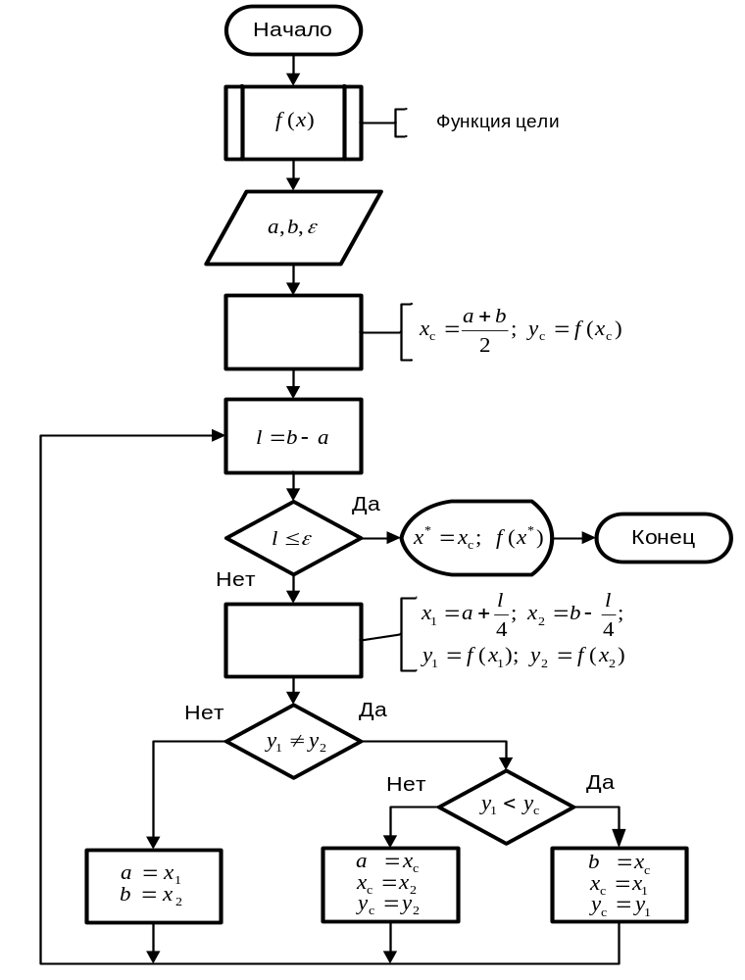
Блок-схема алгоритма

Slide 8
2.2.6. Метод золотого сечения
Метод относится к последовательным стратегиям.
Задается начальный интервал неопределенности
и требуемая точность поиска
В качестве точек вычисления целевой функции
выбираются точки золотого сечения. Тогда с учетом
свойств золотого сечения на каждой итерации, кроме
первой, требуется только одно новое вычисление
целевой функции.

Slide 9




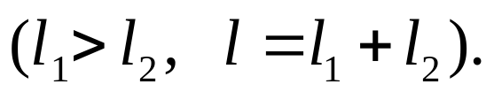
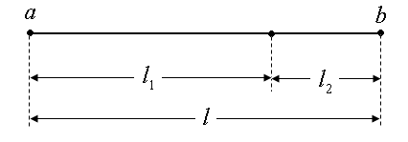
Рассмотрим способ размещения точек золотого
сечения на интервале
Пусть длина интервала равна а точка делит его на
две части и

Slide 10
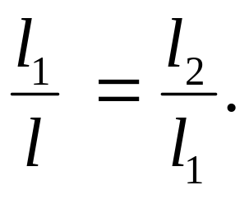
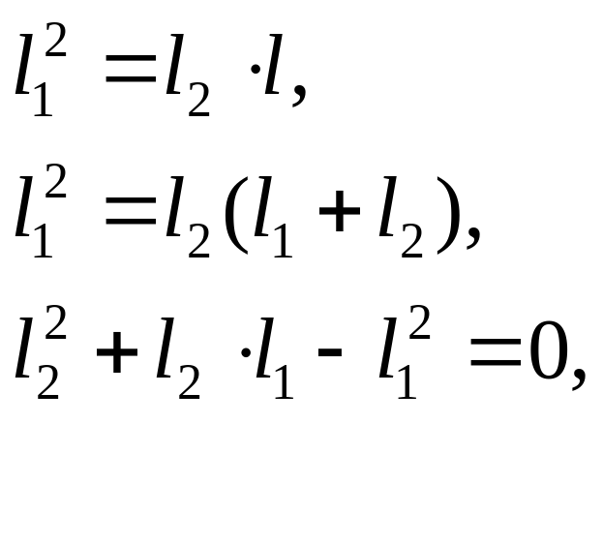
Термин золотое сечение ввел Леонардо да Винчи.
Точка называется золотым сечением отрезка
если имеет место соотношение
Отсюда

Slide 11
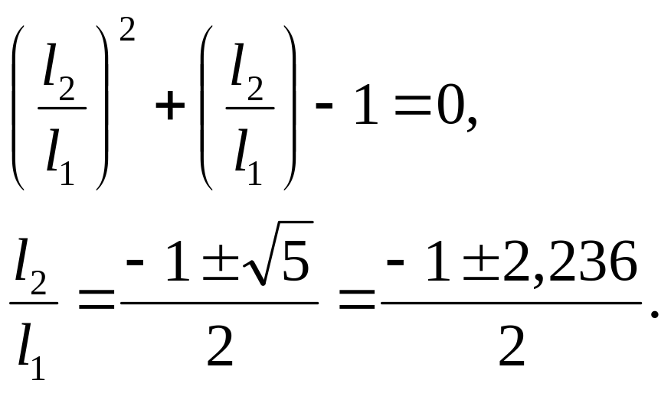
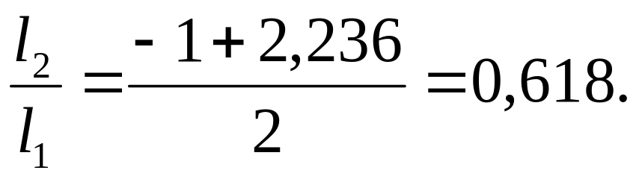
Так как нас интересует только положительное
решение, то

Slide 12
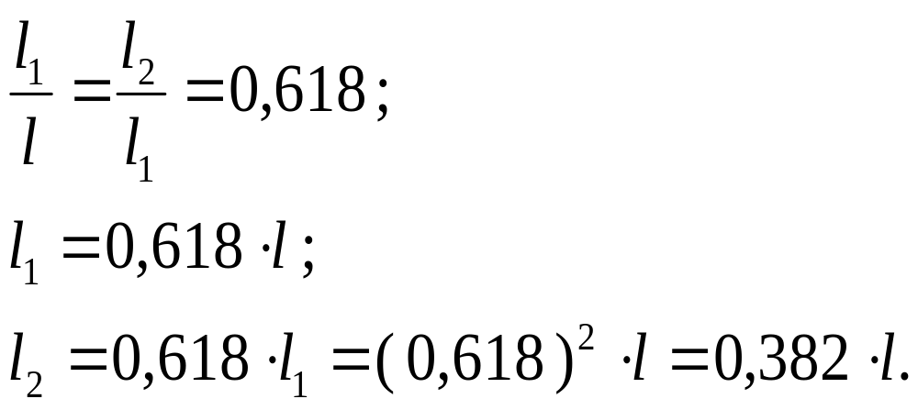
Из этого соотношения имеем

Slide 13
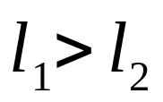
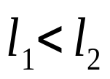
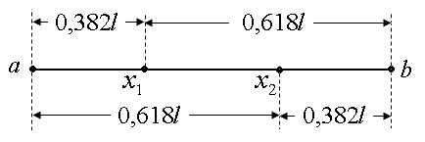
Поскольку заранее неизвестно, в какой
последовательности ( или ) делить
интервал неопределенности, то рассматривают
внутренние точки, соответствующие двум этим
способам деления

Slide 14


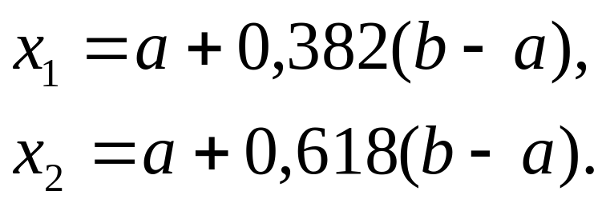
Точки деления и с учетом полученных
значений
Новый уменьшенный интервал неопределенности
выбирается следующим образом.

Slide 15
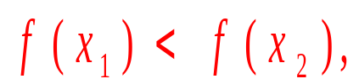

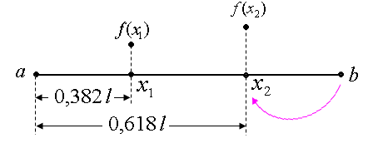
а) если то отрезком локализации точки
минимума становится отрезок

Slide 16
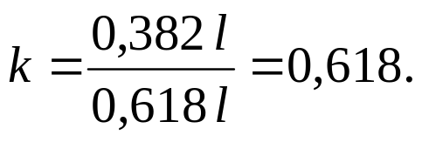

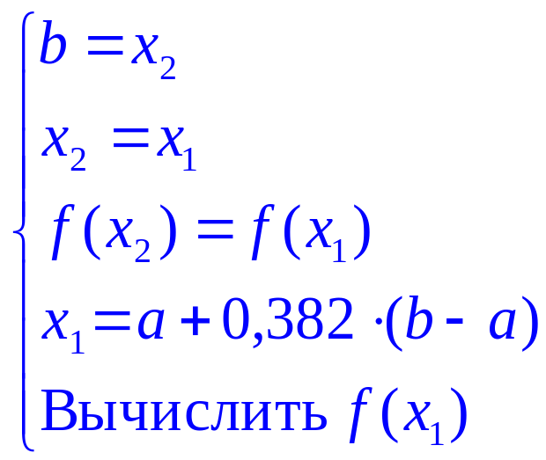
Определим положение точки на интервале
Вычислим отношение
Следовательно точка является второй точкой
золотого сечения отрезка
Положим

Slide 17

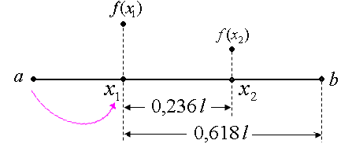
б) если то отрезком локализации точки
минимума становится отрезок

Slide 18


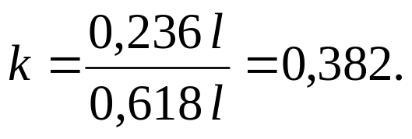


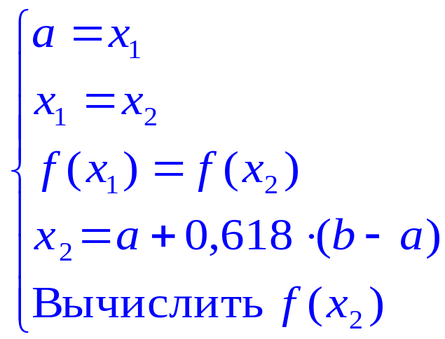
Определим положение точки на интервале
Вычислим отношение
Следовательно точка первая точка
золотого сечения отрезка
Положим

Slide 19

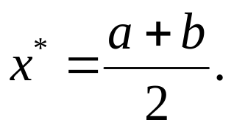
Процесс оптимизации заканчивается при выполнении
условия
В качестве минимального значения берется середина
последнего интервала

Slide 20
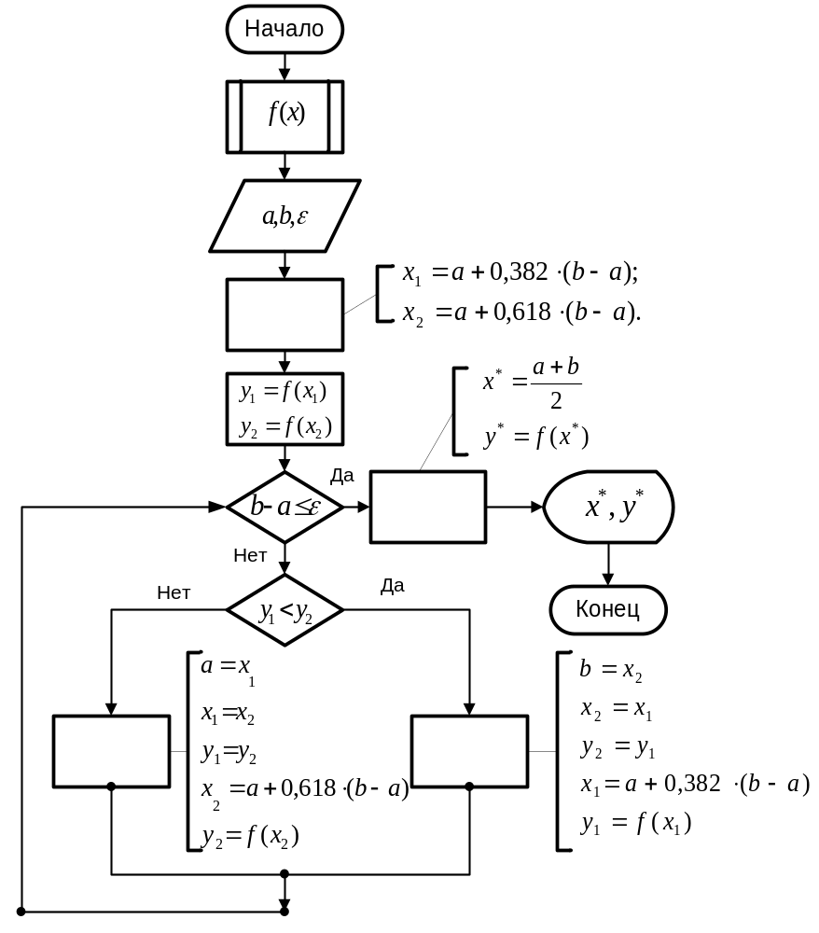
Блок-схема алгоритма

Slide 21

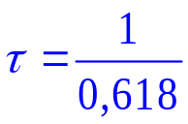
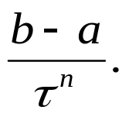

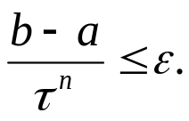
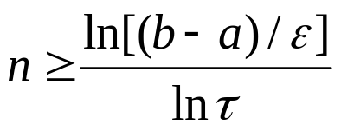
При эффективность метода золотого сечения
выше, чем у метода дихотомии, так как при каждом
последующем вычислении целевой функции интервал
неопределенности уменьшается в раза.
За итераций длина интервала будет равна
Точность на шаге вычислений можно оценить
неравенством
Отсюда следует, что для достижения требуемой точности
требуется
итераций.

Slide 22
2.2.7. Метод Фибоначчи
Метод Фибоначчи относится к последовательным
стратегиям и обеспечивает максимальное
сокращение интервала неопределенности при
заданном количестве вычислений целевой функции.
Алгоритм поиска по методу Фибоначчи
определяется тем же правилом симметрии, что и
алгоритм по методу золотого сечения: на первой
итерации выбираются две точки, расположенные
симметрично внутри интервала неопределенности;
на каждой последующей итерации точка очередного
вычисления выбирается симметрично оставшейся
точки. Разница заключается в выборе точек.

Slide 23
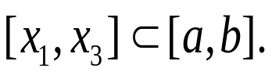

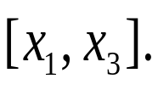
Для простоты изложения алгоритма
рассмотрим интервал неопределенности
Обозначим через - длину
интервала

Slide 24
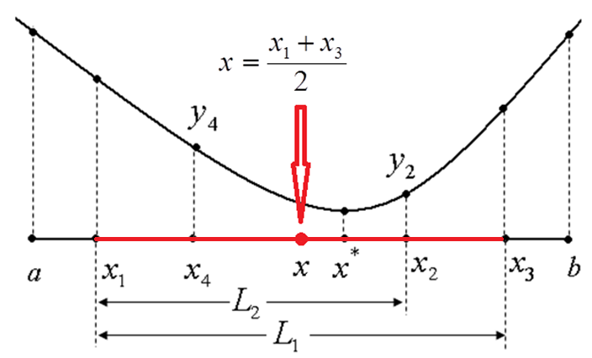

Slide 25
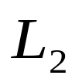
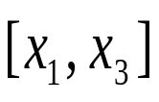


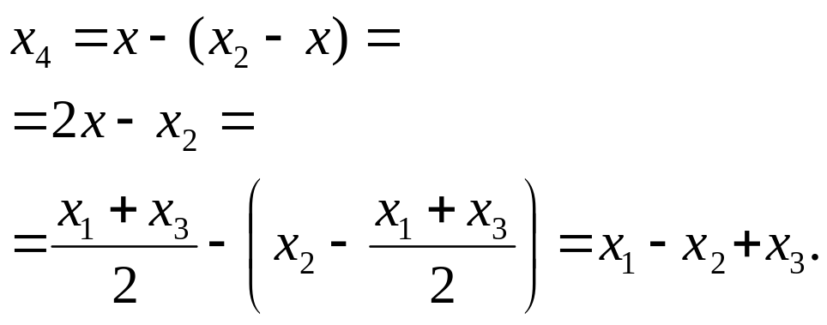
Предположим, что на расстоянии от
одного из концов интервала неопределенности
помещена точка Вторая точка
располагается симметрично относительно
середины отрезка

Slide 26
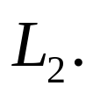

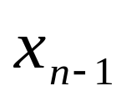
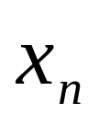
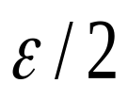
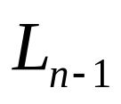
Определим величину Для этого
рассмотрим - ю итерацию.
Для того, чтобы получить наибольшее
уменьшение интервала неопределенности,
расположим точки и на расстоянии
по обе стороны от середины отрезка (см.
рисунок).

Slide 27
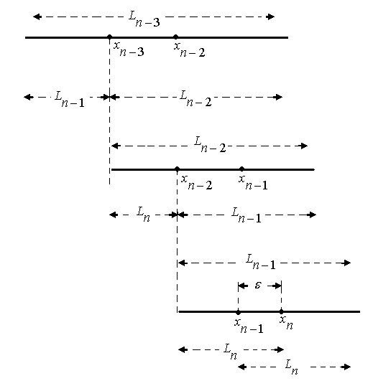

Slide 28
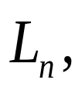






Интервал неопределенности будет иметь
длину следовательно
На предыдущем этапе точки и
должны быть помещены симметрично
внутри интервала Следовательно
Аналогично

Slide 29

Таким образом,
и так далее.

Slide 30



Общее выражение для произвольного интервала
неопределенности имеет вид
где коэффициенты называются числами Фибоначчи
и определяются следующим образом
Последовательность чисел Фибоначчи имеет вид

Slide 31








Пусть начальный интервал неопределенности имеет
длину Через числа Фибоначчи
выражение для определения можно получить из
выражения (2.2), полагая
Из последнего выражения найдем длину
интервала неопределенности на -й итерации
Далее, используя выражение (2.2), находим положение
первой точки которая помещается на расстоянии
от одного из концов начального интервала.

Slide 32


При получим

Slide 33




Используемое значение определяется
из условия
Отсюда можно найти n из условия
После того как найдено положение первой
точки, числа Фибоначчи больше не
используются.
Приведем дальнейшую схему вычисления
интервала неопределенности.
Вычислим

Slide 34


Slide 35


Slide 36


Slide 37


Slide 38

Блок-схема алгоритма

Slide 39


Slide 40


Заметим, что при достаточно больших
значение
стремится к 0.618, так что методы Фибоначчи и
золотого сечения становятся асимптотически
эквивалентными

Slide 41


Сравнение методов уменьшения интервала неопределенности

Slide 42



2.2.8. Метод квадратичной аппроксимации
Основная идея метода связана с возможностью
аппроксимации гладкой функции полиномом и
последующего использования аппроксимирующего
полинома для оценивания координат точки минимума.
Пусть известны значения целевой функции в
трех различных точках равные
соответственно
Запишем интерполяционный многочлен в форме
Лагранжа

Slide 43




Вычислим значения в каждой из трех точек
При
при
при

Slide 44



Разрешая последнее уравнение относительно
получим
Из уравнения (2.2)

Slide 45





находим точку
Поскольку аппроксимирующий квадратичный полином
является унимодальной функцией, то коэффициент
при старшем члене будет положителен.
Следовательно, в точке полином
имеет локальный минимум.

Slide 46










Рассмотрим алгоритм квадратичной интерполяции, называемый методом Пауэлла.
Пусть начальная точка, - величина шага
по оси и числа, характеризующие точность
поиска.
Вычислить точку
Вычислить значения целевой функции в точках
Сравнить значения и найти точку
так, чтобы точки были как можно ближе к
искомой точке минимума.

Slide 47


Slide 48







Вычислить
Найти
По трем точкам вычислить используя
формулу (2.6) и величину
Если знаменатель в формуле (2.6) на некоторой
итерации обращается в нуль, то результатом
интерполяции будет прямая. В этом случае
рекомендуется обозначить и перейти
к пункту 1.

Slide 49




Проверить условие окончания процесса вычислений
Если оба условия выполнены, то поиск закончен и
В противном случае выбрать наилучшую точку ( или ) и две точки по обе стороны от нее. Обозначить их в естественном порядке и перейти к пункту 5.

Slide 50












Выбор двух точек слева и справа от наилучшей точки
( или ) осуществляется следующим образом:
а) если точка находится между точками и
то
б) если точка находится между точками и
то

Slide 51


Slide 52

Блок-схема алгоритма

Slide 53


Slide 54















Пример 2.3. Минимизировать функцию
методом Пауэлла с точностью
Решение. Зададим начальную точку и величину шага
Итерация 1. Вычислим и
Так как то положим
Вычислим
Найдем
По формулам (2.4) и (2.5) найдем
По формуле (2.6) вычислим точку интерполяционного полинома
и величину целевой функции

Slide 55









Проверим условие окончания поиска
(не выполняется),
следовательно продолжаем поиск. Учитывая, что
выбираем как наилучшую точку. Слева от нее
а справа
Обозначим их в естественном порядке
Этим точкам соответствуют значения целевой функции
Итерация 2.

Slide 56









По формулам (2.4) и (2.5) найдем
По формуле (2.6) вычислим точку интерполяционного полинома
и величину целевой функции
Проверим условие окончания поиска
- условие не выполняется.
Выбираем как наилучшую точку. Слева от нее
а справа
Обозначим их в естественном порядке
Этим точкам соответствуют значения целевой функции

Slide 57






Итерация 3.
По формулам (2.4) и (2.5) найдем
По формуле (2.6) вычислим точку интерполяционного полинома
и величину целевой функции
Проверим условие окончания поиска
Следовательно, поиск закончен. Решение

Slide 58




Найдем аналитически координату точки минимума
Проверим выполнение достаточного условия экстремума
В точке выполняется условие
- следовательно целевая функция в данной точке имеет минимум.

Slide 59


